Slide 1
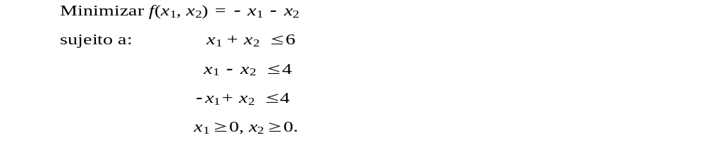
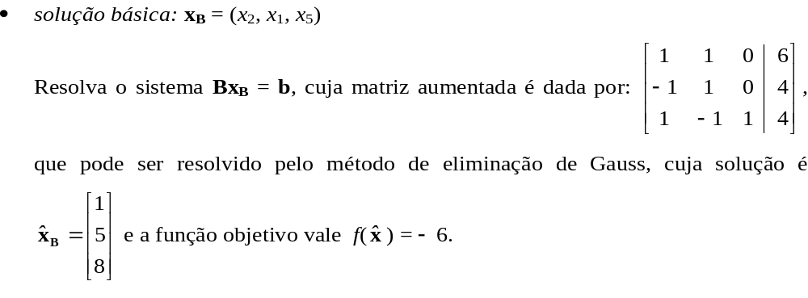
Exemplo: Simplex
3ª. iteração Base ótima (B₁, B₂, B₃) = (2, 1, 5) (N₁, N₂) = (4, 3)

Slide 2
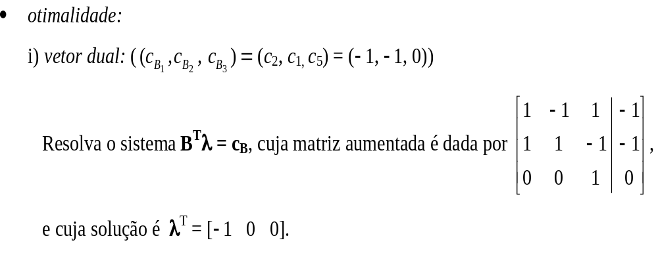
Exemplo: Simplex

Slide 3
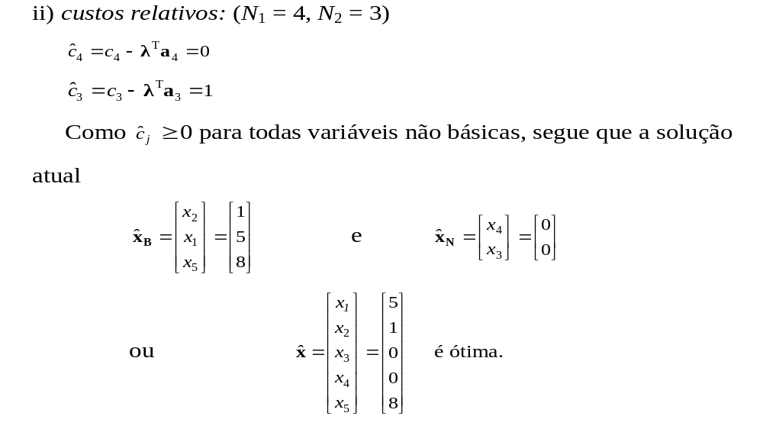
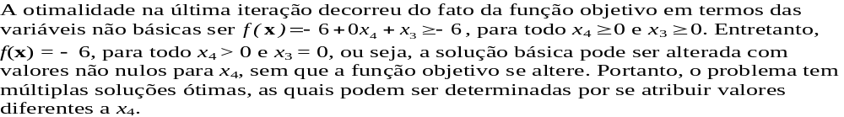
Exemplo: Simplex
Se a solução básica ótima fosse degenerada????

Slide 4
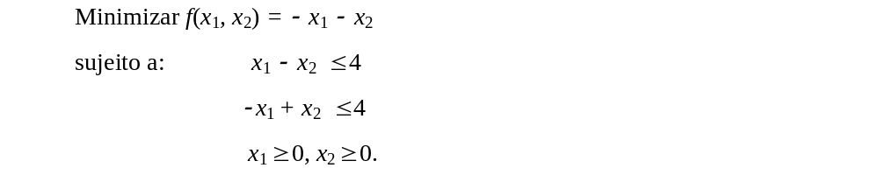
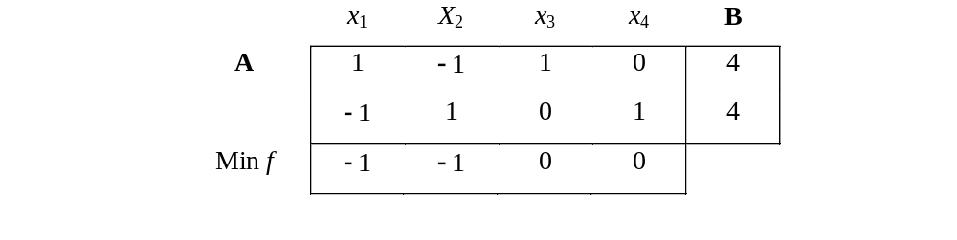
Exemplo: Simplex (solução ilimitada
Na forma padrão

Slide 5
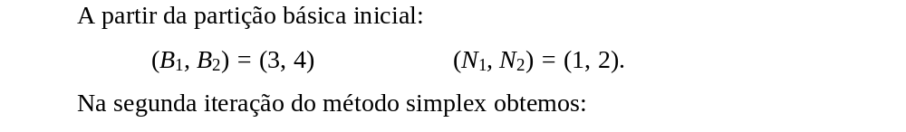
Exemplo: Simplex (solução ilimitada
Na forma padrão

Slide 6
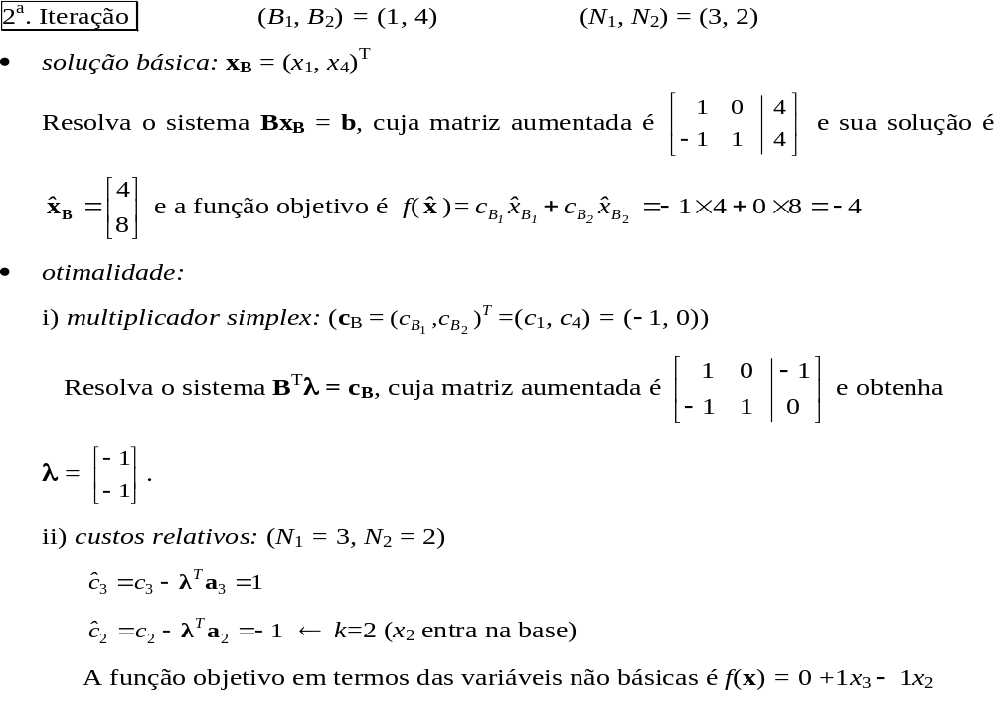
Exemplo: Simplex (solução ilimitada

Slide 7
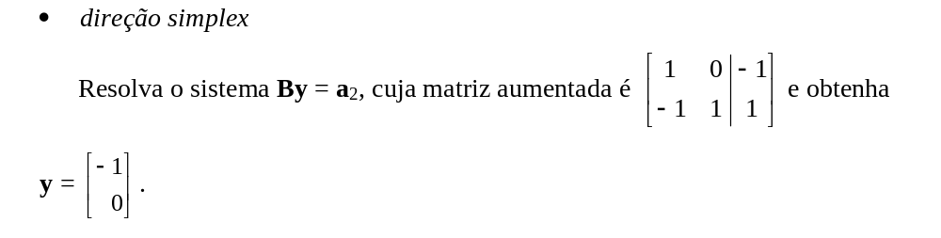
Exemplo: Simplex (solução ilimitada
Temos então que, se aumentamos o valor da variável x₂, a função objetivo
decresce (custo relativo negativo).
Note que x₂ pode crescer indefinidamente, já que a direção simplex
não tem componentes positivas
(direções deste tipo são chamados raios da região factível).

Slide 8
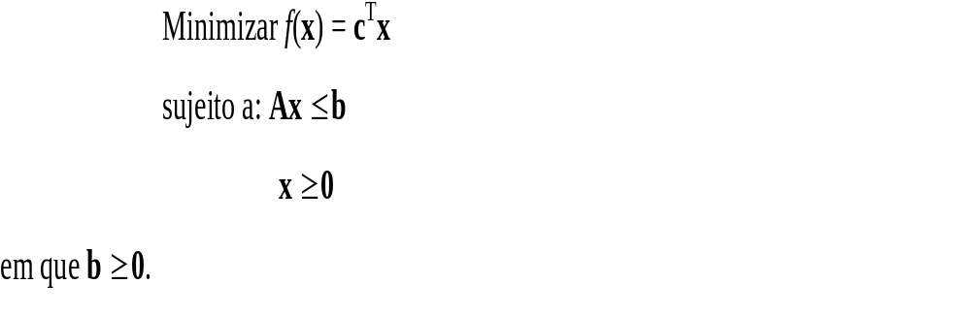
Base inicial – FASE I
Como determinar uma partição básica factível inicial (A=(B, N)).
Algumas classes de problemas de otimização linear oferecem naturalmente a solução básica factível

Slide 9
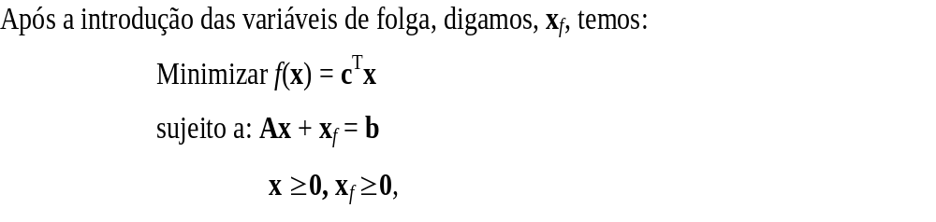
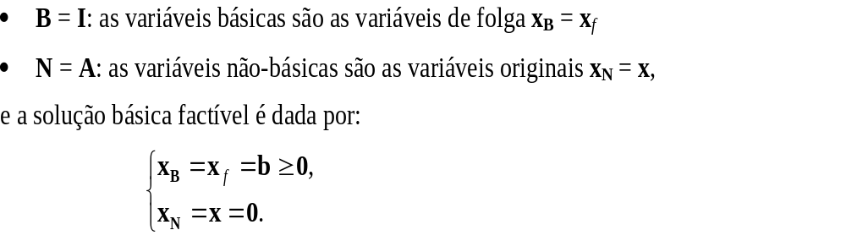
Base inicial – FASE I
A matriz dos coeficientes das restrições agora é dada por [A I] e
uma partição básica factível é dada por:

Slide 10
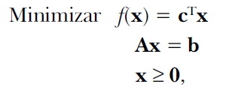



Base inicial – FASE I
Suponha agora que as restrições são, originalmente, de igualdade:
Precisamos encontrar uma partição básica factível de A, isto é, uma partição da forma:
tal que existe e

Slide 11
Quantas partições existem ?
Tome A_{10 x 20}
Precisamos identificar dez colunas L.I. de A para formar B, e o sistema Bx_{b} = b, tem que ter x_{B} ≥ 0.
Procedimento possível:
  1. Escolher dez (m) colunas
  2. Verificar se x_{B} ≥0.
  3. Se não, escolher outras dez colunas e retornar ao passo 2.

Slide 12

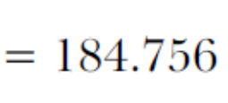
Quantas possíveis partições existem ?
Se formos testar partição a partição, quantos testes temos que fazer ?
impraticável para problemas
grandes!

Slide 13
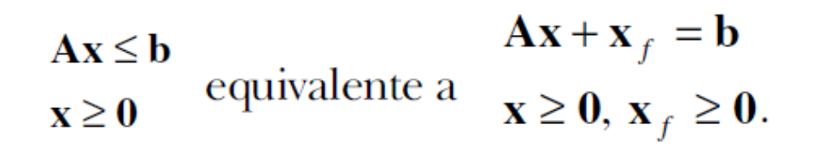
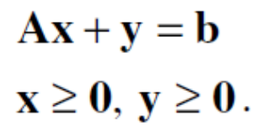
Introduzindo novas variáveis de folga
Quando tínhamos variáveis de folga, funcionava, pois:
Se não for o caso, podemos forçar variáveis de folga:
uma partição [I N] onde as variáveis de folga começam como as variáveis básicas.

Slide 14
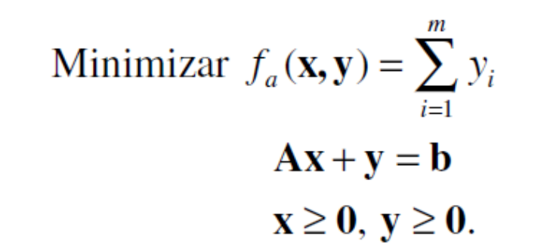
Fase I
Obviamente, essas variáveis não podem aparecer na solução final (pois elas não existem - são variáveis artificiais).
Método duas-fases: resolvemos primeiro um problema:

Slide 15
Fase I
Se conseguimos uma solução de custo zero para o problema acima (fase I), a base final não contém nenhuma variável artificial (por quê ?)
Neste caso, a base final do problema da fase I é uma base inicial para o problema real (fase II).

Slide 16
Fase I
E se não conseguimos uma solução de custo zero ? (Isto é, na solução ótima da fase I, existe uma variável artificial na base).
(Não existe solução factível para o nosso problema)

Slide 17
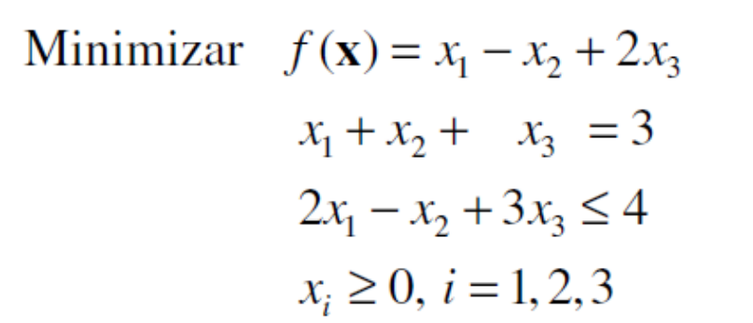
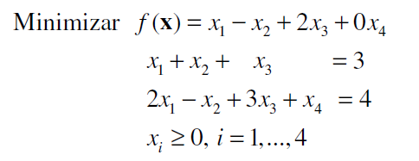
Exemplo
Forma padrão

Slide 18
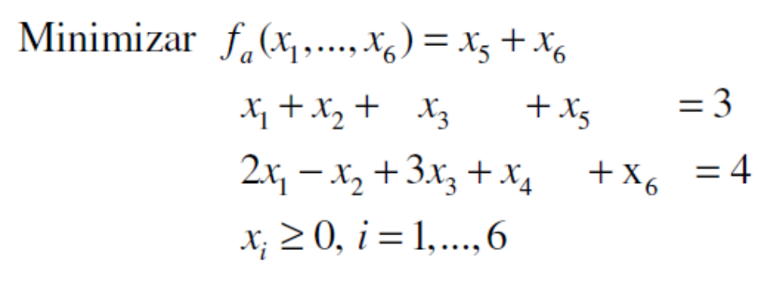
Qual o problema da fase I a resolver ?
Caso A: introduzimos uma variável artificial pra cada restrição:
e minimizamos o custo destas variáveis.

Slide 19
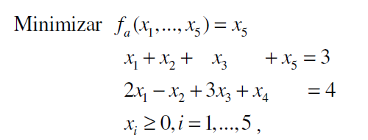
Qual o problema da fase I a resolver ?
Caso B: note que x₄ já fornece uma coluna da matriz identidade. Assim, a rigor, precisamos apenas de uma variável artificial:
e minimizamos o custo desta variável.

Slide 20
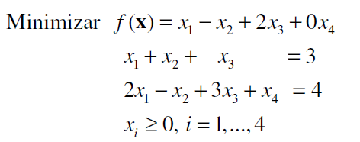
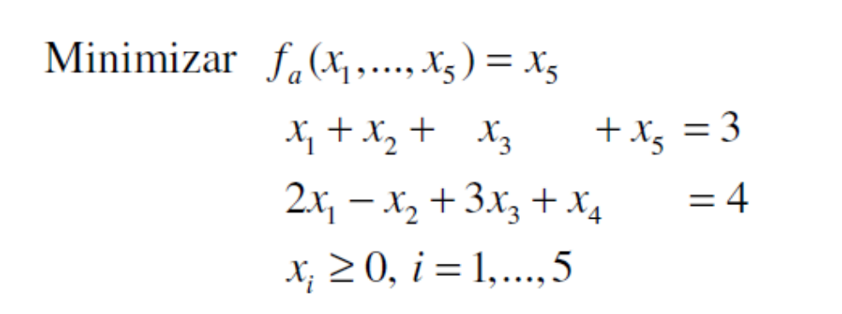
Exemplo
Obtenha a solução do problema original.

Slide 21
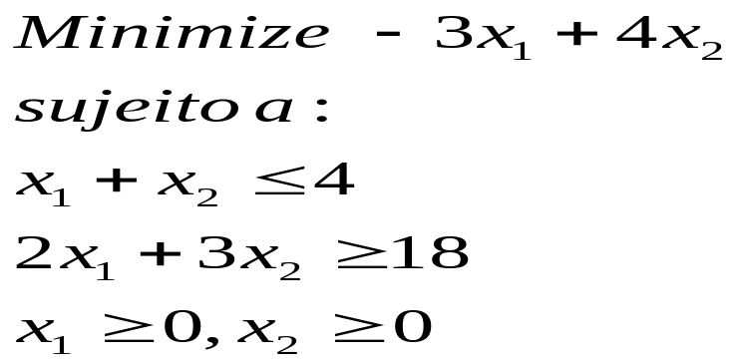
Exemplo 2 –Simplex tableau
Obtenha a uma base factível inicial do problema.

Slide 22
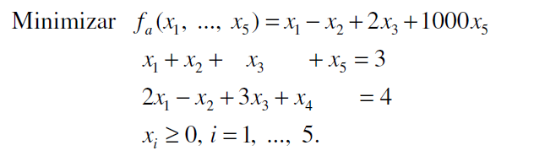
Outra possibilidade
Em vez de resolver um problema auxiliar (fase I) para encontrar a base, simplesmente penalizamos as variáveis artificiais no problema original (fase II), de modo a garantir que elas sejam nulas na solução ótima:
valor suficientemente grande para garantir que x₅ não aparece
na solução ótima.

Slide 23
Degeneração
O que acontece quando temos soluções degeneradas ?
x₁
x₅
x₄
x₃
x₂

Slide 24
Degeneração
base associada ao ponto extremo: 5 variáveis, 3 restrições, grau de liberdade: 2
Precisamos fixar duas variáveis de folga em zero:
I_{N}=(4,3) ou
I_{N}=(4,5) ou
I_{N}=(3,5)
x₁
x₅
x₄
x₃
x₂

Slide 25
Degeneração
I_{N}=(1,3) ou
I_{N}=(1,5) ou
I_{N}=(3,5)
x₁
x₅
x₄
x₃
x₂

Slide 26
Exemplo
x₁
x₁ + x₂ ≤ 10
2x₁ + x₂ ≤ 15
x₁ + 2x₂ ≤ 15
x₅
x₄
x₃
(ignoremos os custos relativos)
suponha que x₁ entra na base
x₂
x₃
1 1 1 0 0 10
2 1 0 1 0 15
1 2 0 0 1 15
x₄
x₅

Slide 27
x₁
x₅
x₃
1 1 1 0 0 10
2 1 0 1 0 15
1 2 0 0 1 15
x₁
x₄
x₅
x₃
x₂
x₁
x₅
x₃
0 | ½ | 1 | -½ | 0 | 5/2
1 | ½ | 0 | ½ | 0 | 15/2
0 | 3/2 | 0 | -½ | 1 | 15/2
x₁
x₄
x₅
x₃
x₂

Slide 28
x₁
x₃
x₅
0 | ½ | 1 | -½ | 0 | 5/2
1 | ½ | 0 | ½ | 0 | 15/2
0 | 3/2 | 0 | -½ | 1 | 15/2
x₁
x₅
x₄
x₃
x₂
x₁
x₅
x₂
0 | 1 | 2 | -1 | 0 | 5
1 | 0 | -1 | 1 | 0 | 5
0 | 0 | -3 | 1 | 1 | 0
x₁
x₄
x₅
Múltiplas bases:
mesmo ponto!
x₃
x₂

Slide 29
Problema
Há casos em que podemos passar muito tempo pivoteando entre soluções básicas degeneradas!
Estagnação (stalling): Função objetivo mesmo, bases diferentes.
CICLAGEM: Após algumas iterações trocando bases degeneradas, volta-se a uma base já visitada. (Método pode não convergir)

Slide 30
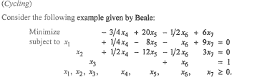
Exemplo

Slide 31

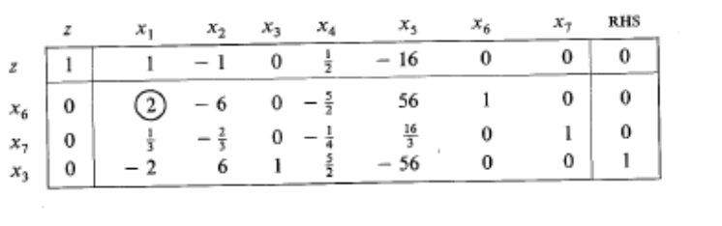
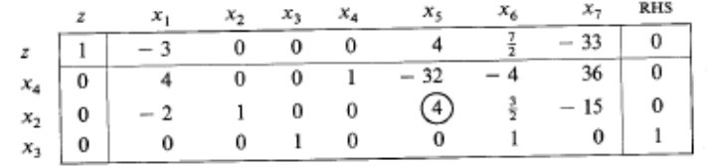
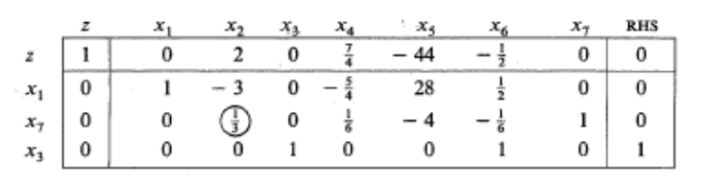
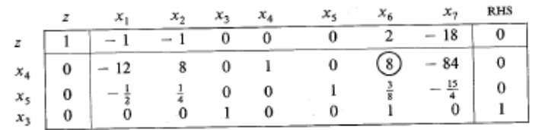
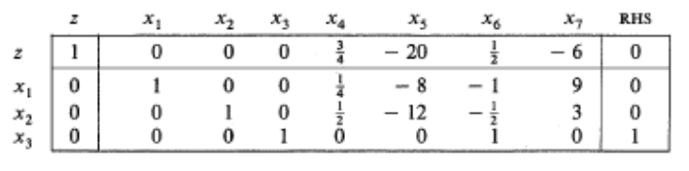
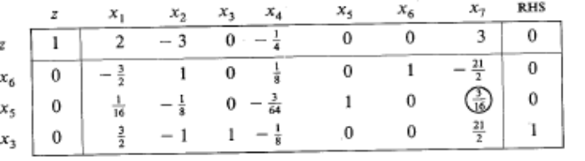
Exemplo de ciclagem (Bazaraa)

Slide 32
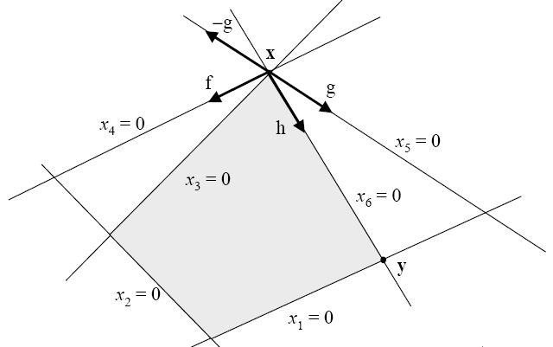
Exemplo de ciclagem

Slide 33
Degeneração
Regras (Evitar a ciclagem):
Regra de Bland
Regra Lexicográfica (Dantzig e Thapa, 1997)
(Convergência teórica, computacionalmente ineficiêntes)
Na prática: Perturbação no vetor dos requerimentos (que podem ajudar a estagnação)

